Slide 1
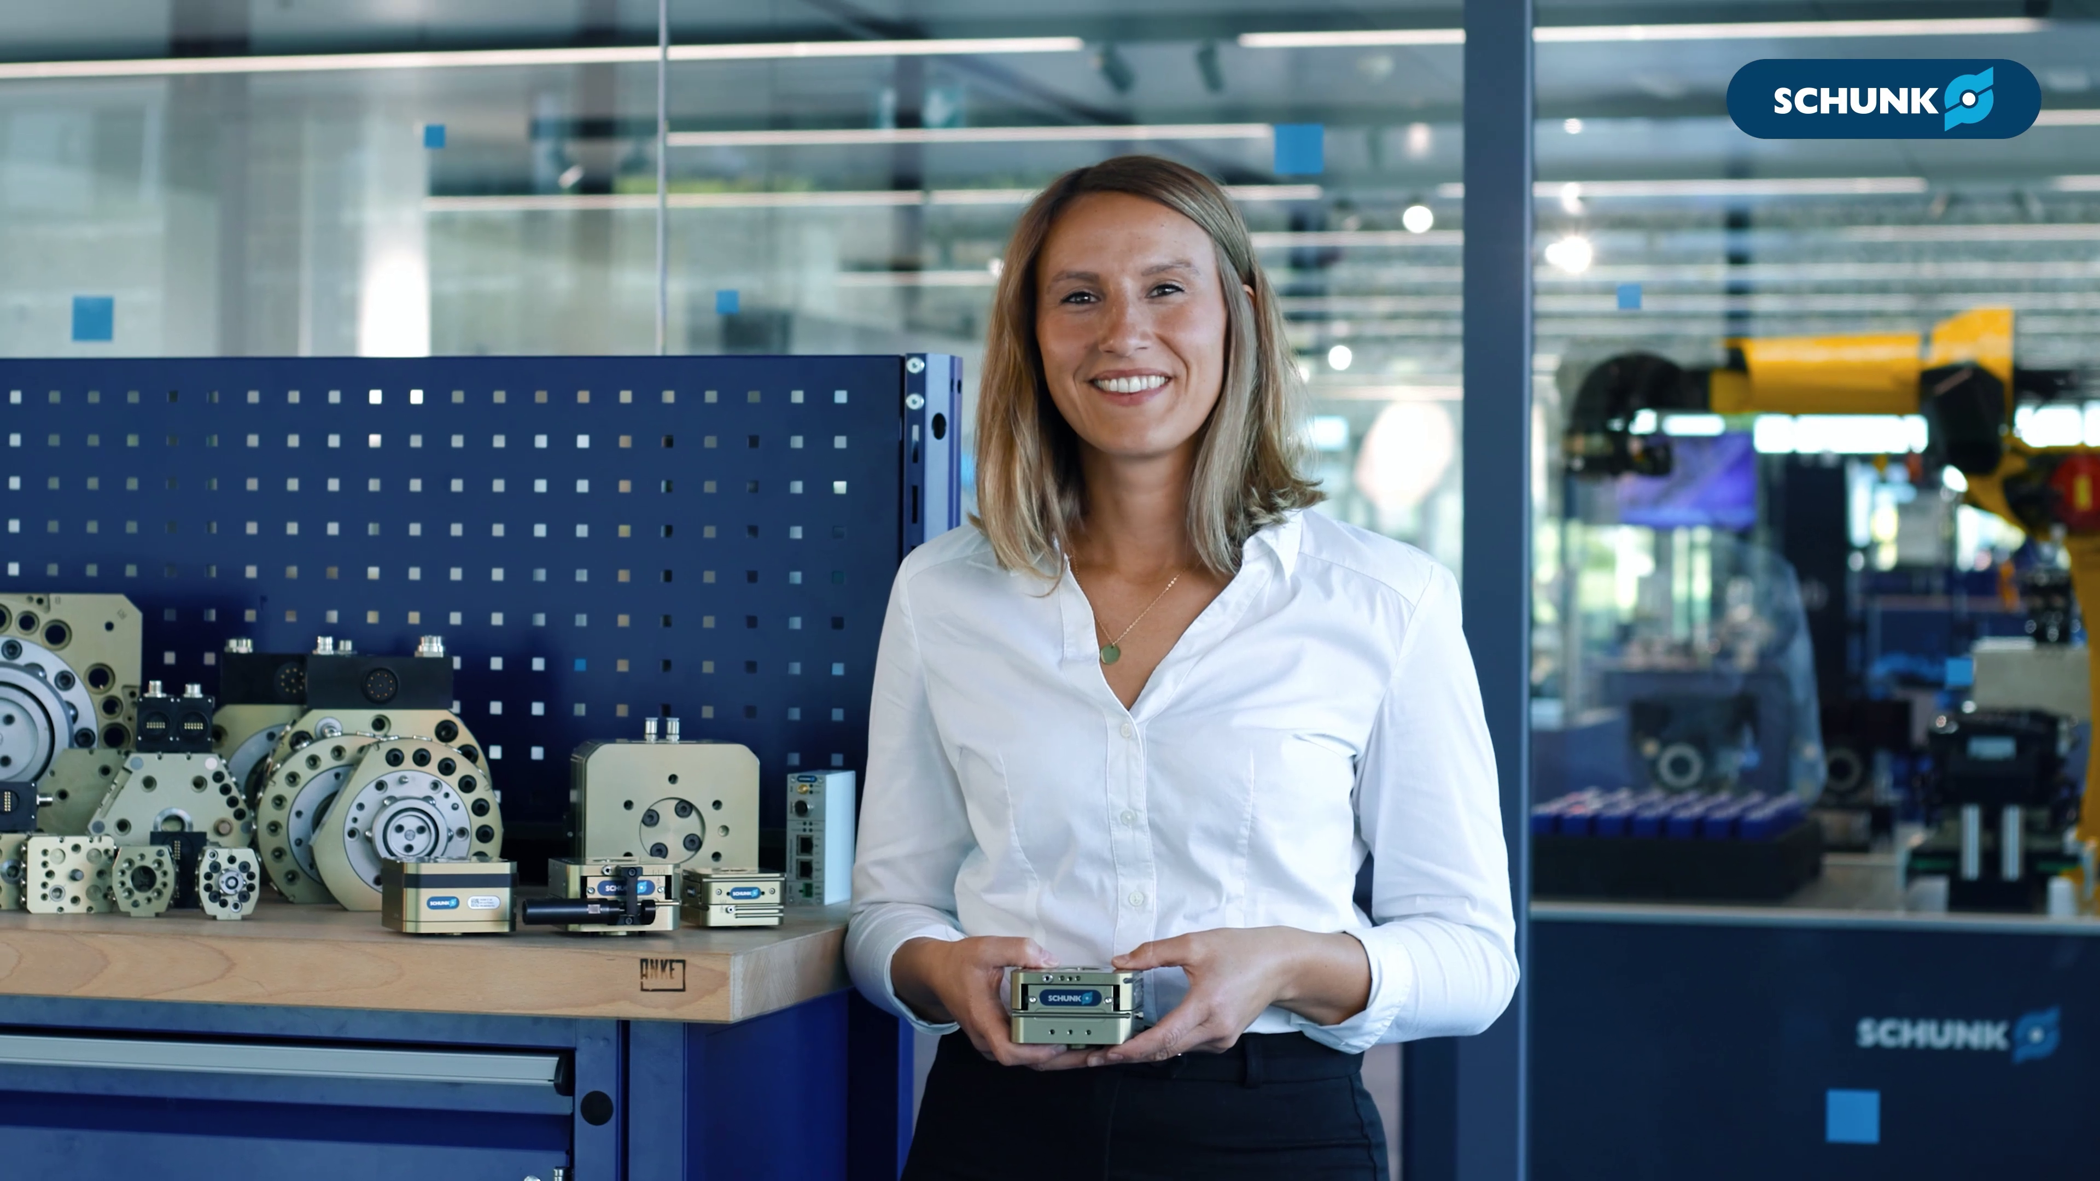

AGM
Toleranzen beherrschen – Zuverlässigkeit steigern

Slide 2

AGM
Toleranzen beherrschen – Zuverlässigkeit steigern

Slide 3
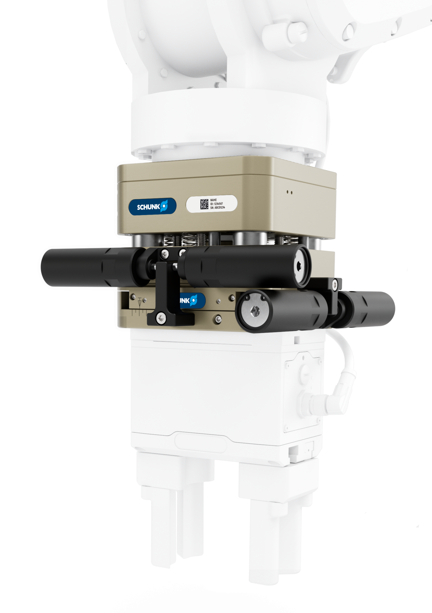
Ihre Vorteile
Präzise. Zuverlässig. Modular.
Robot PLUS | Modulare Ausgleichseinheiten AGM
  Großer Traglastbereich​
  Mit den AGM-Einheiten können Lasten von wenigen Gramm bis über 500 kg gehandelt werden​
  Keine Kompromisse bei der Störkontur ​
  Die AGM-Produktfamilie bietet mit 23 Baugrößen immer die passende Einheit für vielfältige Anwendungsmöglichkeiten​
  Einfache Montage​
  Die Integrierte, durchgängige ISO-Schnittstelle roboter- und werkzeugseitig von ISO 31,5 bis ISO 200 passt an die meisten Robotertypen ​
  Immer das richtige Ausgleichsverhalten​
  Das breite Portfolio ermöglicht den Ausgleich in XY, Z, W, XYZ, WZ mit über 50 Varianten

Slide 4
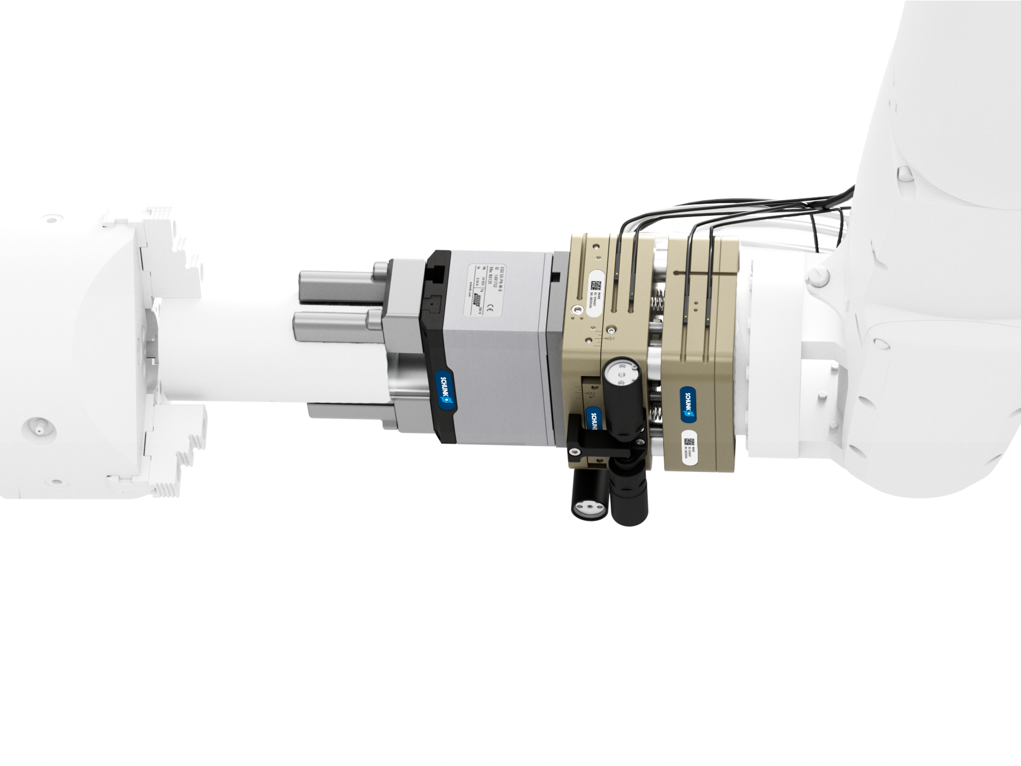
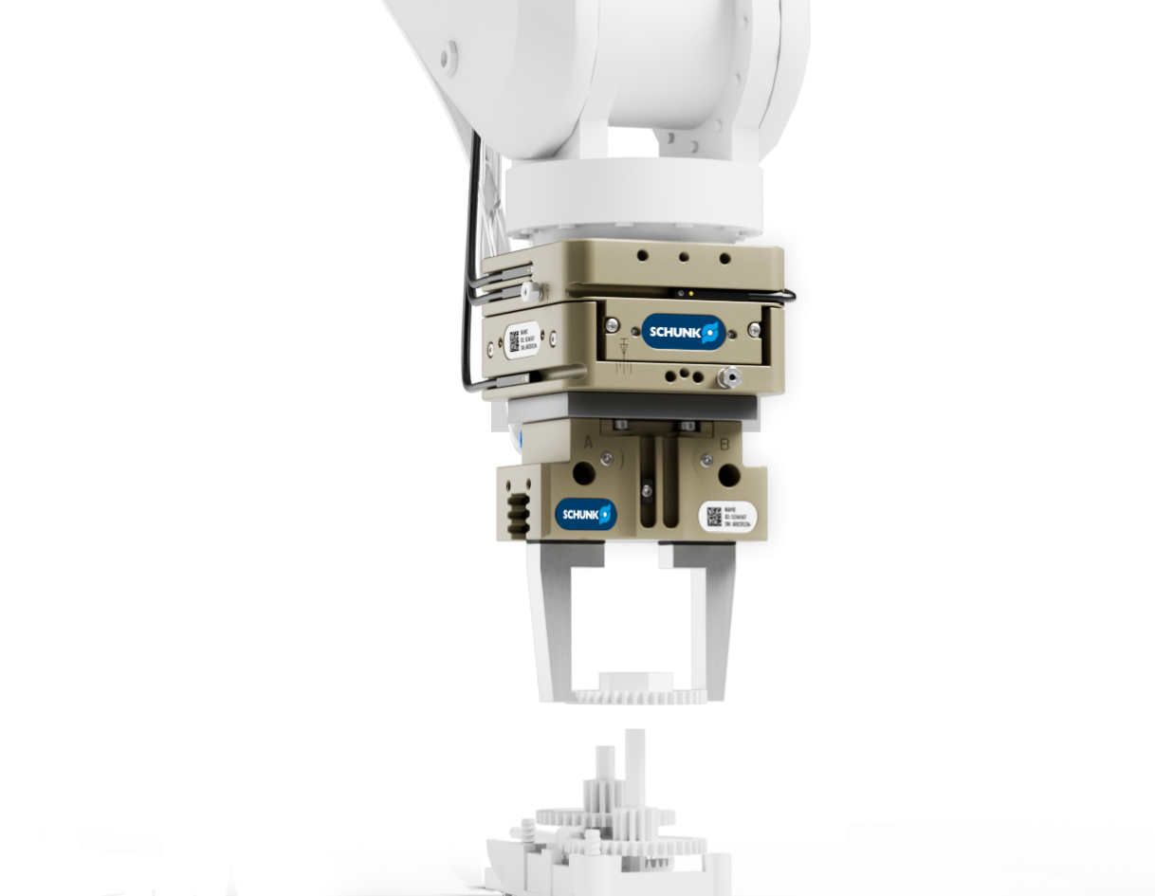
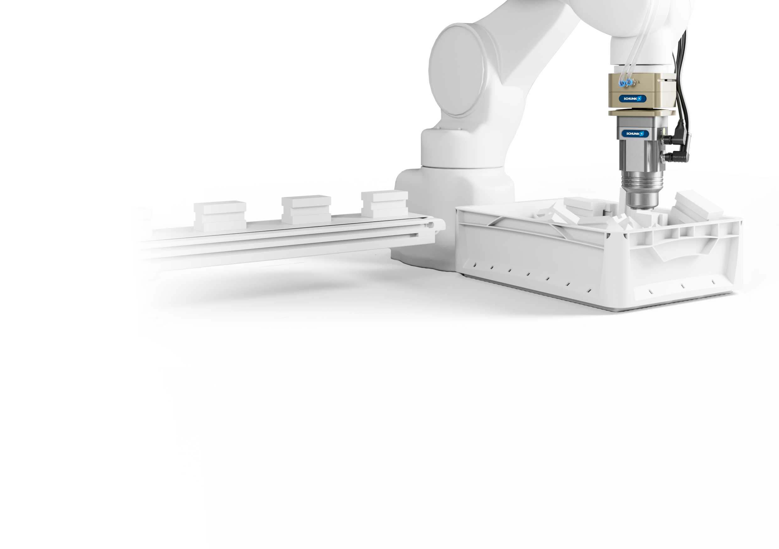
Weitere Vorteile nach Anwendungsfall
Robot PLUS | Modulare Ausgleichseinheiten AGM
AGM-XYZ
AGM-XY
AGM-W
  Maschinenbeladung
  Erhöhte Prozessstabilität und Effizienz
  Präzises Einsetzen von Bauteilen
  Gewichtskompensation durch patentierte Federpatronen hält das Bauteil in definierter Lage
  Fügeprozesse
  Kompensation von Ungenauigkeiten und Versatz
  Manuell einstellbarer Hub ermöglicht eine stufenlose Begrenzung oder Sperrung des Ausgleichswegs
  Geeignet für filigrane und zerbrechliche Bauteile
  Bin-Picking
  Winkeliger Ausgleich kompensiert die unterschiedlich angeordneten Bauteile
  Pneumatische Ver- und Entriegelung ermöglicht hochdynamische Prozesse
  Druckabhängiges Ausschwenkmoment ermöglicht einen optimal dosierten winkligen Ausgleich

Slide 5
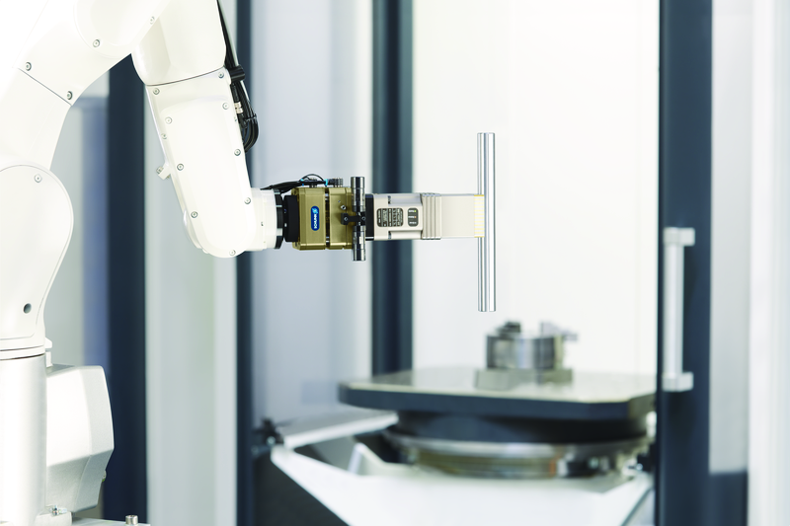
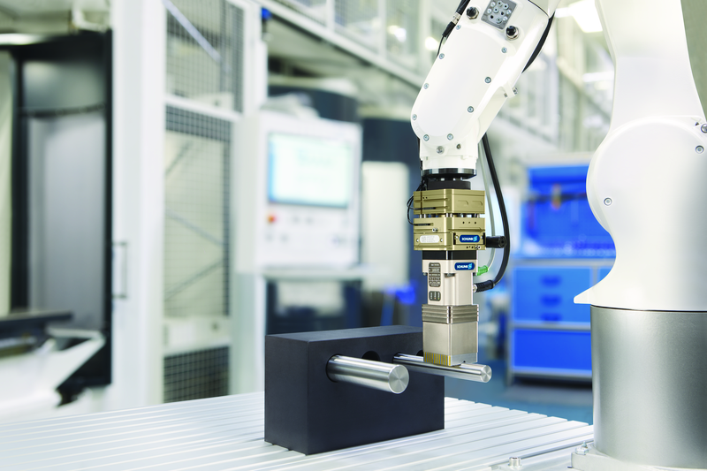
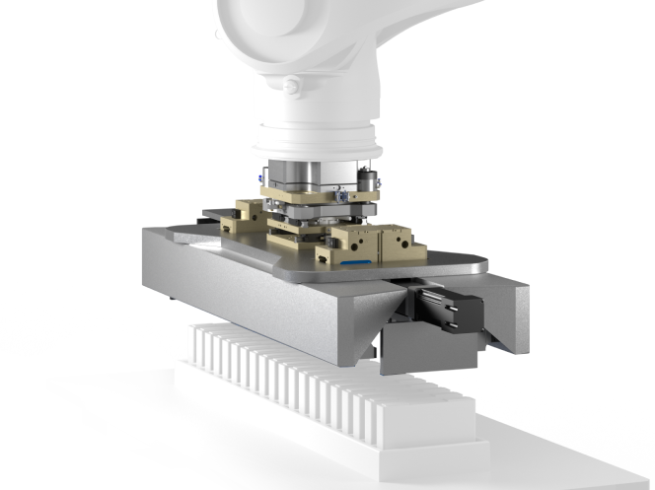
Anwendungen
Robot PLUS | Modulare Ausgleichseinheiten AGM
  Maschinenbeladung
  Pick & Place
  Batterie Handhabung

Slide 6
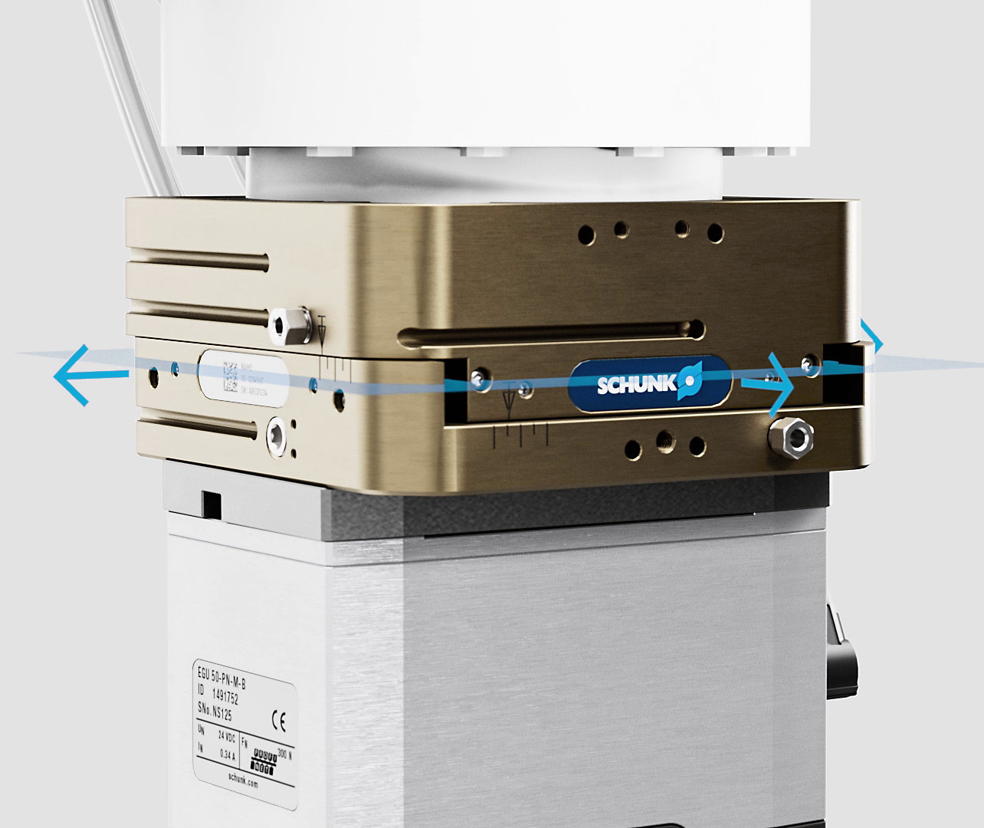
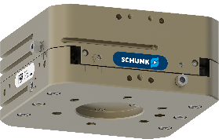









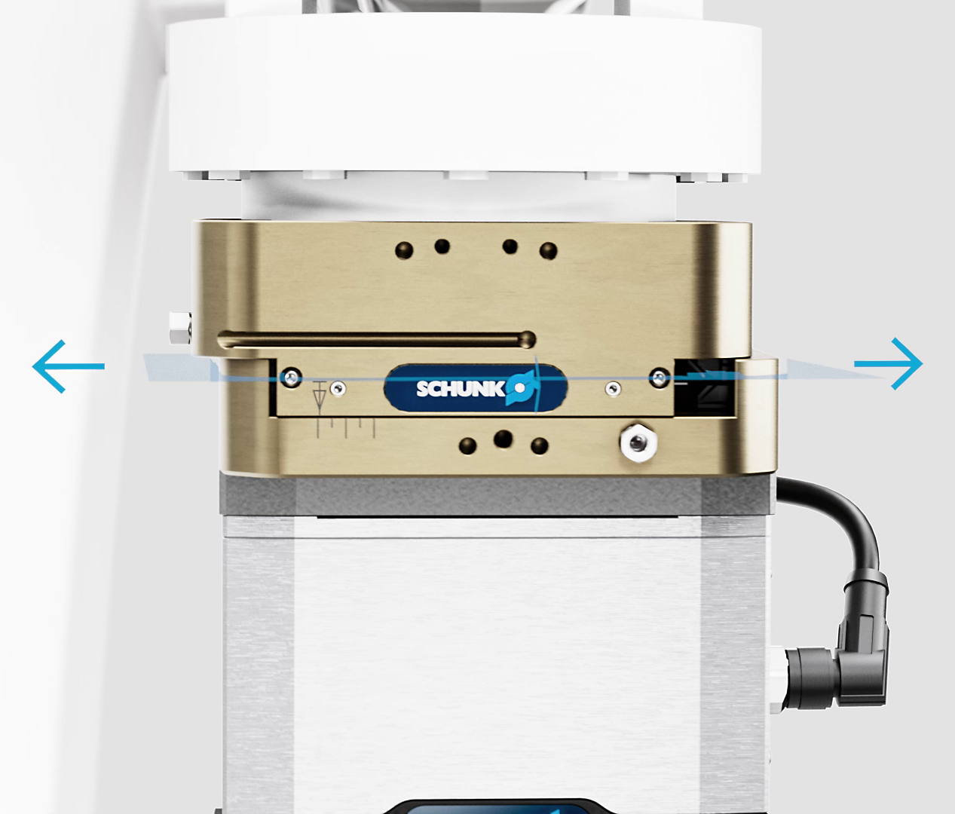
AGM-XY
Ausgleichsverhalten & Baugrößen
Robot PLUS | Modulare Ausgleichseinheiten AGM
AGM-XY 031
AGM-XY 040
AGM-XY 050
AGM-XY 063
AGM-XY 080
AGM-XY 100
AGM-XY 125
AGM-XY 160
AGM-XY 160L
AGM-XY 200

Slide 7


AGM-XY
Technische Daten
Robot PLUS | Modulare Ausgleichseinheiten AGM
Baugröße | Empfohlenes Handlinggewicht vertikal | Empfohlenes Handlinggewicht horizontal | Ausgleichsweg in XY | Eigenmasse | Abfrage vorbereitet | Ausgleichsweg anpassbar | Standard Adapterplatten | Gewichts-kompensation nachrüstbar | Baukasten XYZ
 | [kg] | [kg] | [mm] | [kg]
AGM-XY 031 | 4,7 | 2,4 | ± 2 | 0,5 | induktiv oder magnetisch | Abfrage vorbereitet über Hubbegrenzung |  | über Feder- oder Luftpatrone
AGM-XY 040 | 9,5 | 5,7 | ± 3 | 0,8
AGM-XY 050 | 18 | 9 | ± 4 | 1
AGM-XY 063 | 32,5 | 17 | ± 5 | 2
AGM-XY 080 | 68 | 25 | ± 7 | 3,6
AGM-XY 100 | 130 | 60 | ± 9 | 5,8
AGM-XY 125 | 190 | 90 | ± 10 | 10,9
AGM-XY 160 | 250 | 130 | ± 12 | 21,8
AGM-XY 160L | 350 | 180 | ± 15 | 31,7
AGM-XY 200 | 520* | 350* | ± 15* | 41,8*
* Technische Daten unter Vorbehalt

Slide 8
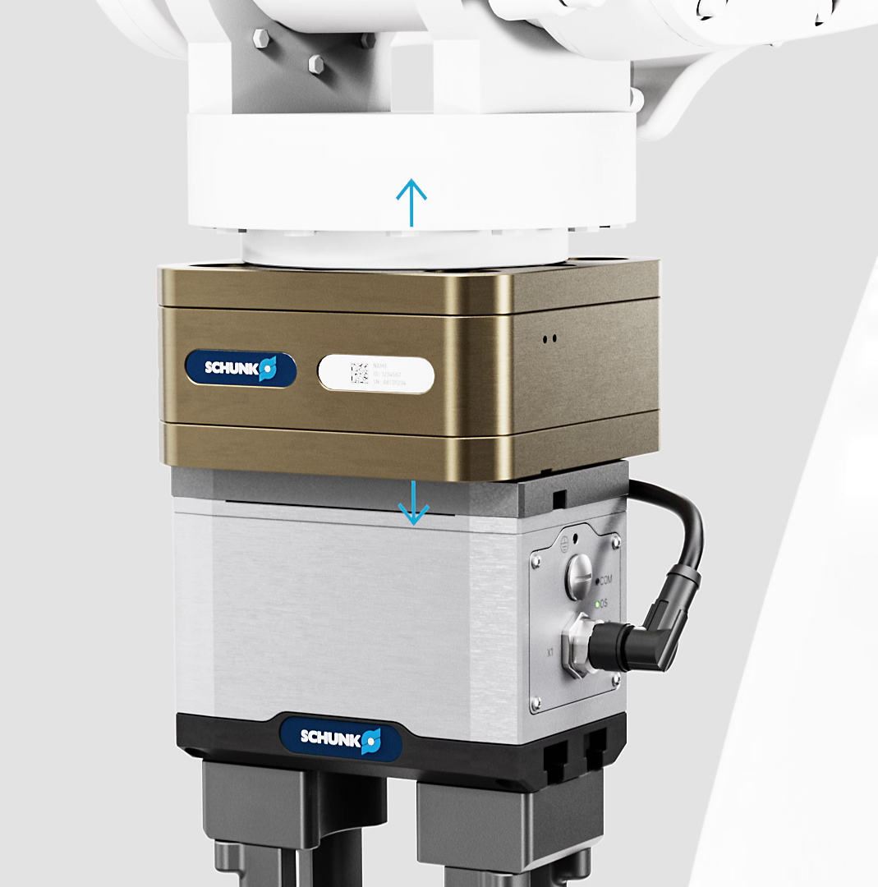
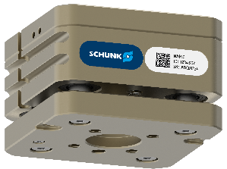
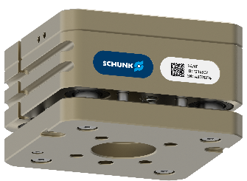
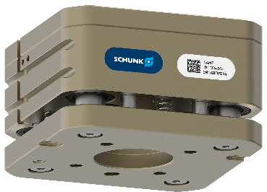
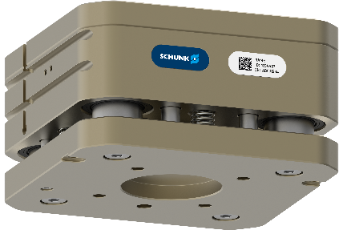
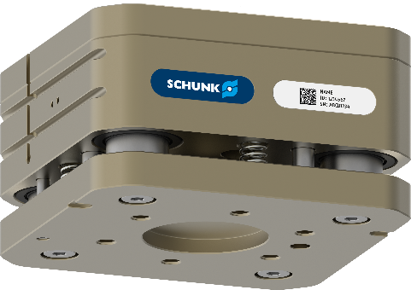
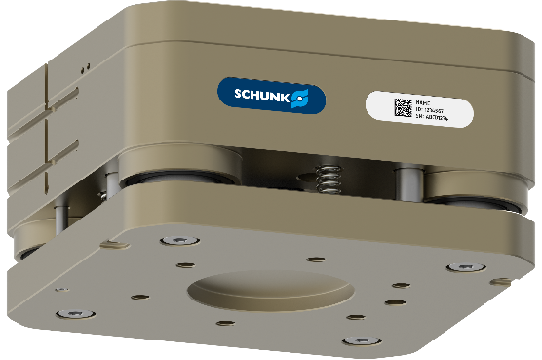
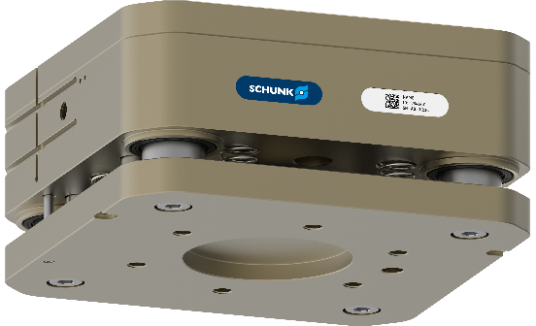
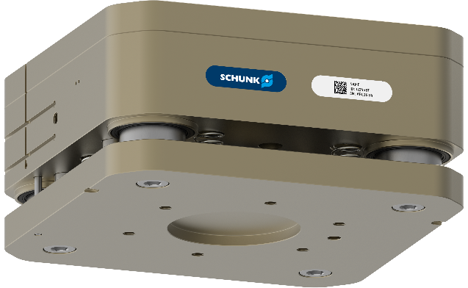


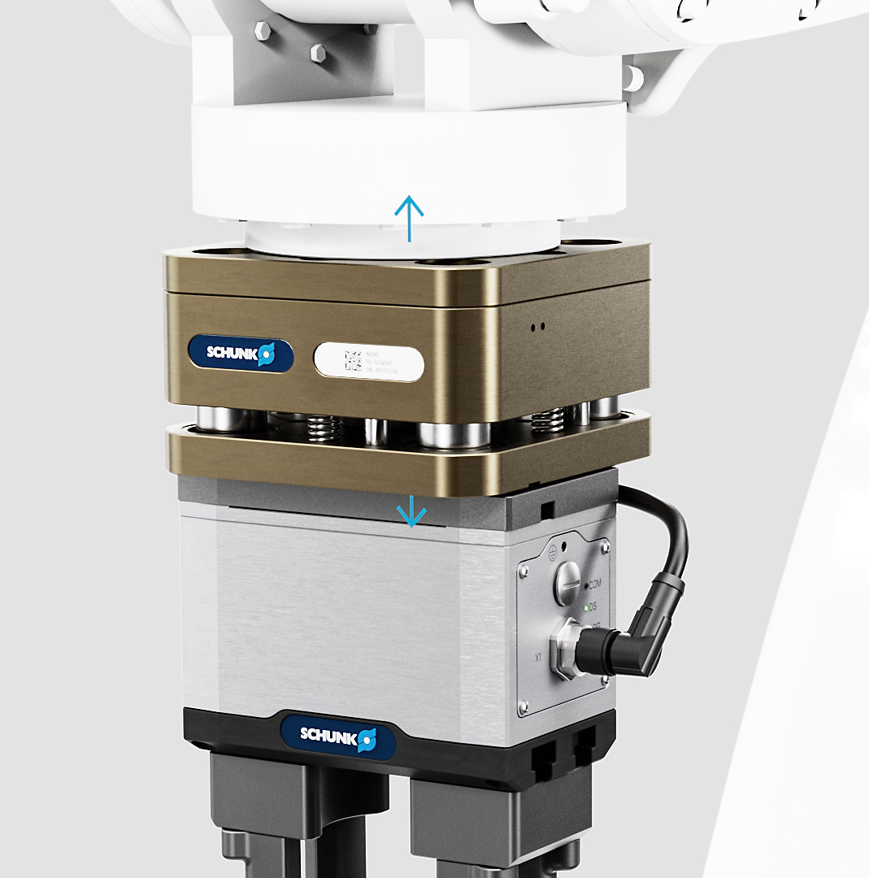
AGM-Z
Ausgleichsverhalten & Baugrößen
Robot PLUS | Modulare Ausgleichseinheiten AGM
AGM-Z 031
AGM-Z 040
AGM-Z 050
AGM-Z 063
AGM-Z 080
AGM-Z 100
AGM-Z 125
AGM-Z 160
AGM-Z 160L
AGM-Z 200
Notes:
Folie fertig

Slide 9

AGM-Z
Technische Daten
Robot PLUS | Modulare Ausgleichseinheiten AGM
Baugröße | Empfohlenes Handlinggewicht vertikal | Empfohlenes Handlinggewicht horizontal | Ausgleichsweg in Z | Eigenmasse | Abfrage vorbereitet | Standard Adapterplatten | Baukasten WZ | Baukasten XYZ
 | [kg] | [kg] | [mm] | [kg]
AGM-Z 031 | 4 | 4 | 4 | 0,5 | induktiv oder magnetisch
AGM-Z 040 | 8 | 5,7 | 4 | 0,7
AGM-Z 050 | 12 | 12 | 6 | 1,0
AGM-Z 063 | 24 | 18 | 8 | 1,9
AGM-Z 080 | 45 | 32,5 | 10 | 3,6
AGM-Z 100 | 85 | 74 | 15 | 6,0
AGM-Z 125 | 135 | 107 | 15 | 9,7
AGM-Z 160 | 230 | 150 | 15 | 19,3
AGM-Z 160L | 290 | 230 | 20 | 25,2
AGM-Z 200 | 500* | 360* | 20* | 37,8*
* Technische Daten unter Vorbehalt

Slide 10
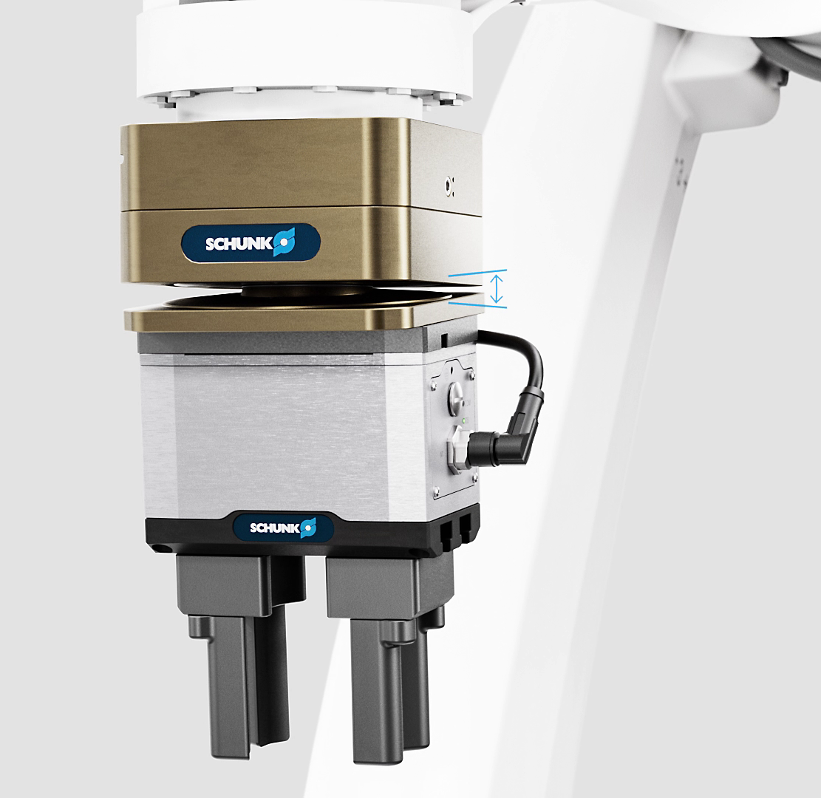
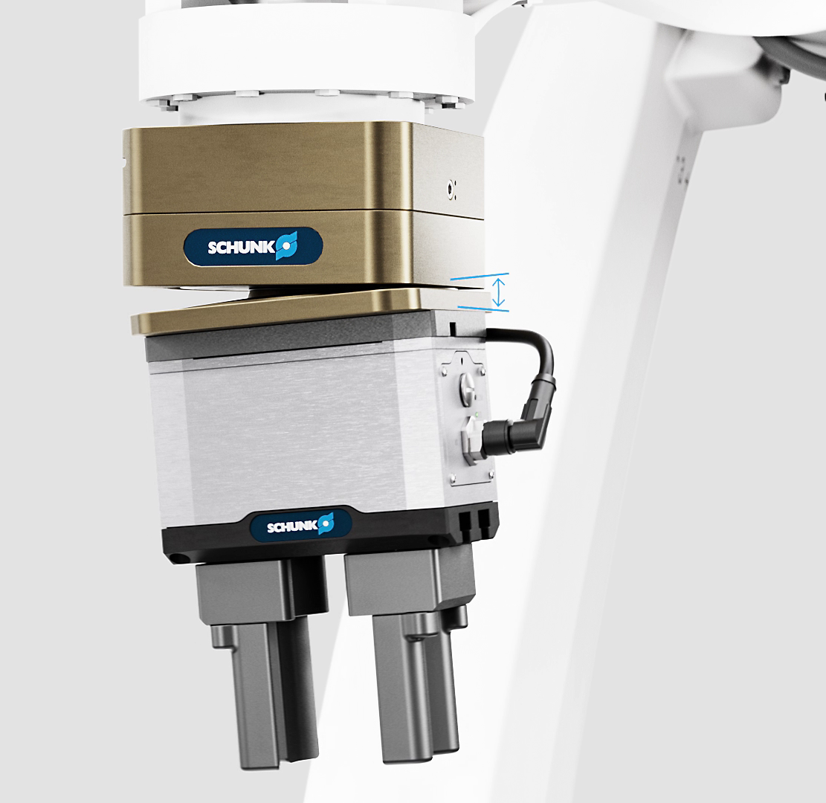
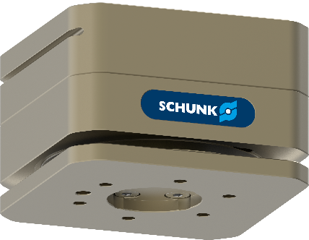


AGM-W
Ausgleichsverhalten & Baugrößen
Robot PLUS | Modulare Ausgleichseinheiten AGM
Zielapplikation Bin Picking
AGM-W 050
AGM-W 063
AGM-W 080

Slide 11
AGM-W
Technische Daten
Robot PLUS | Modulare Ausgleichseinheiten AGM
Baugröße | Empfohlenes Handlinggewicht vertikal | Empfohlenes Handlinggewicht horizontal | Ausgleichsweg Winkel | Eigenmasse | Abfrage vorbereitet | Standard Adapterplatten | Gewichts-kompensation integriert | Baukasten WZ
 | [kg] | [kg] | [°] | [kg]
AGM-W 050 | 12 | 12 | ± 5 | 1,2 | magnetisch und induktiv |  | über Steuerkolben
AGM-W 063 | 24 | 20 | ± 5 | 2,3
AGM-W 080 | 49 | 32 | ± 5 | 4,0
Notes:
Folie fertig

Slide 12
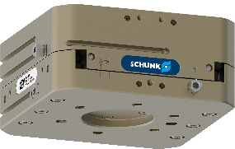

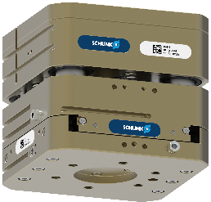
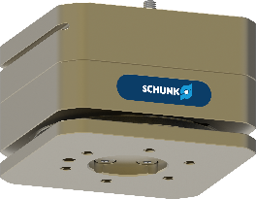
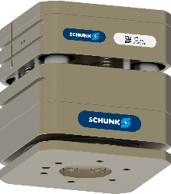
Kombinationsmöglichkeiten dank modularer Baureihen
Robot PLUS | Modulare Ausgleichseinheiten AGM
AGM-XY
AGM-Z
AGM-XYZ
Ihre Vorteile
  Geringere Aufbauhöhe
  Geringere Eigenmasse
  im Vergleich zur Kombination bestehend aus Einzelkomponenten
+
=
AGM-W
AGM-Z
AGM-WZ
+
=

Slide 13
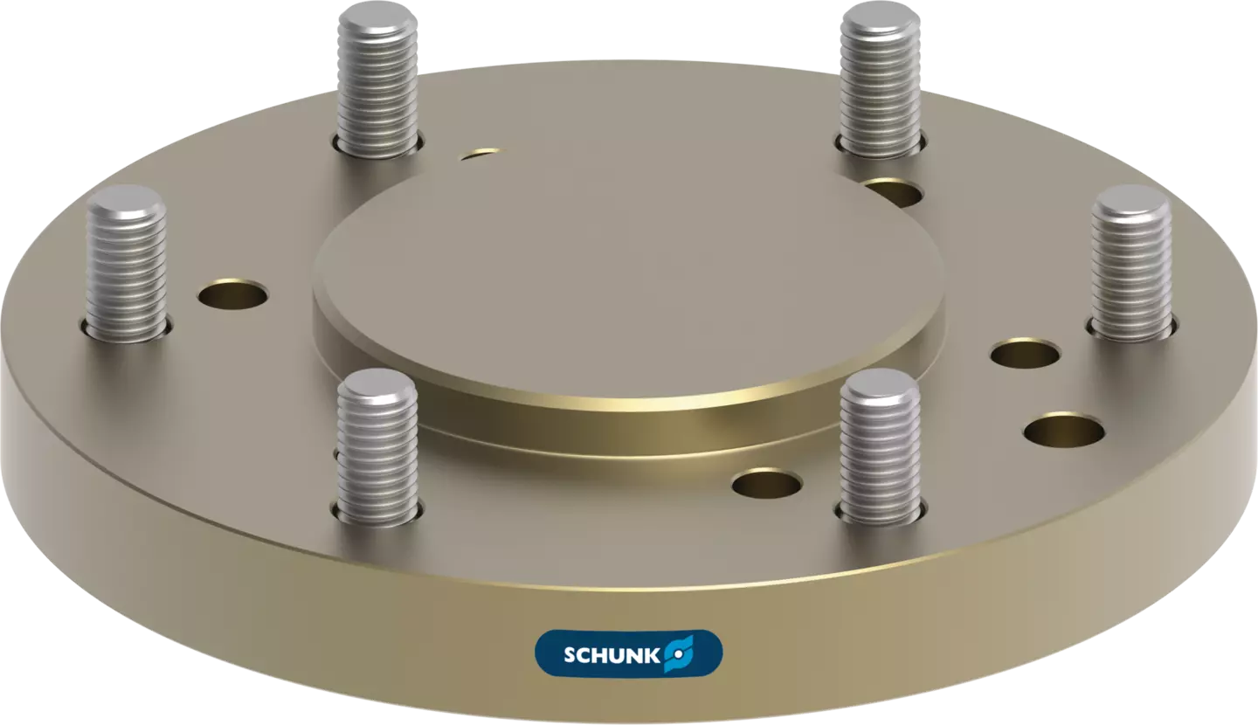
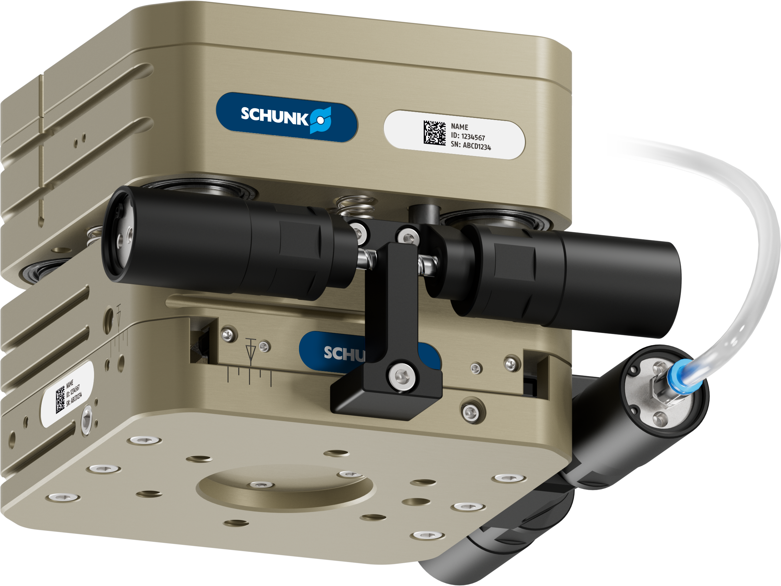
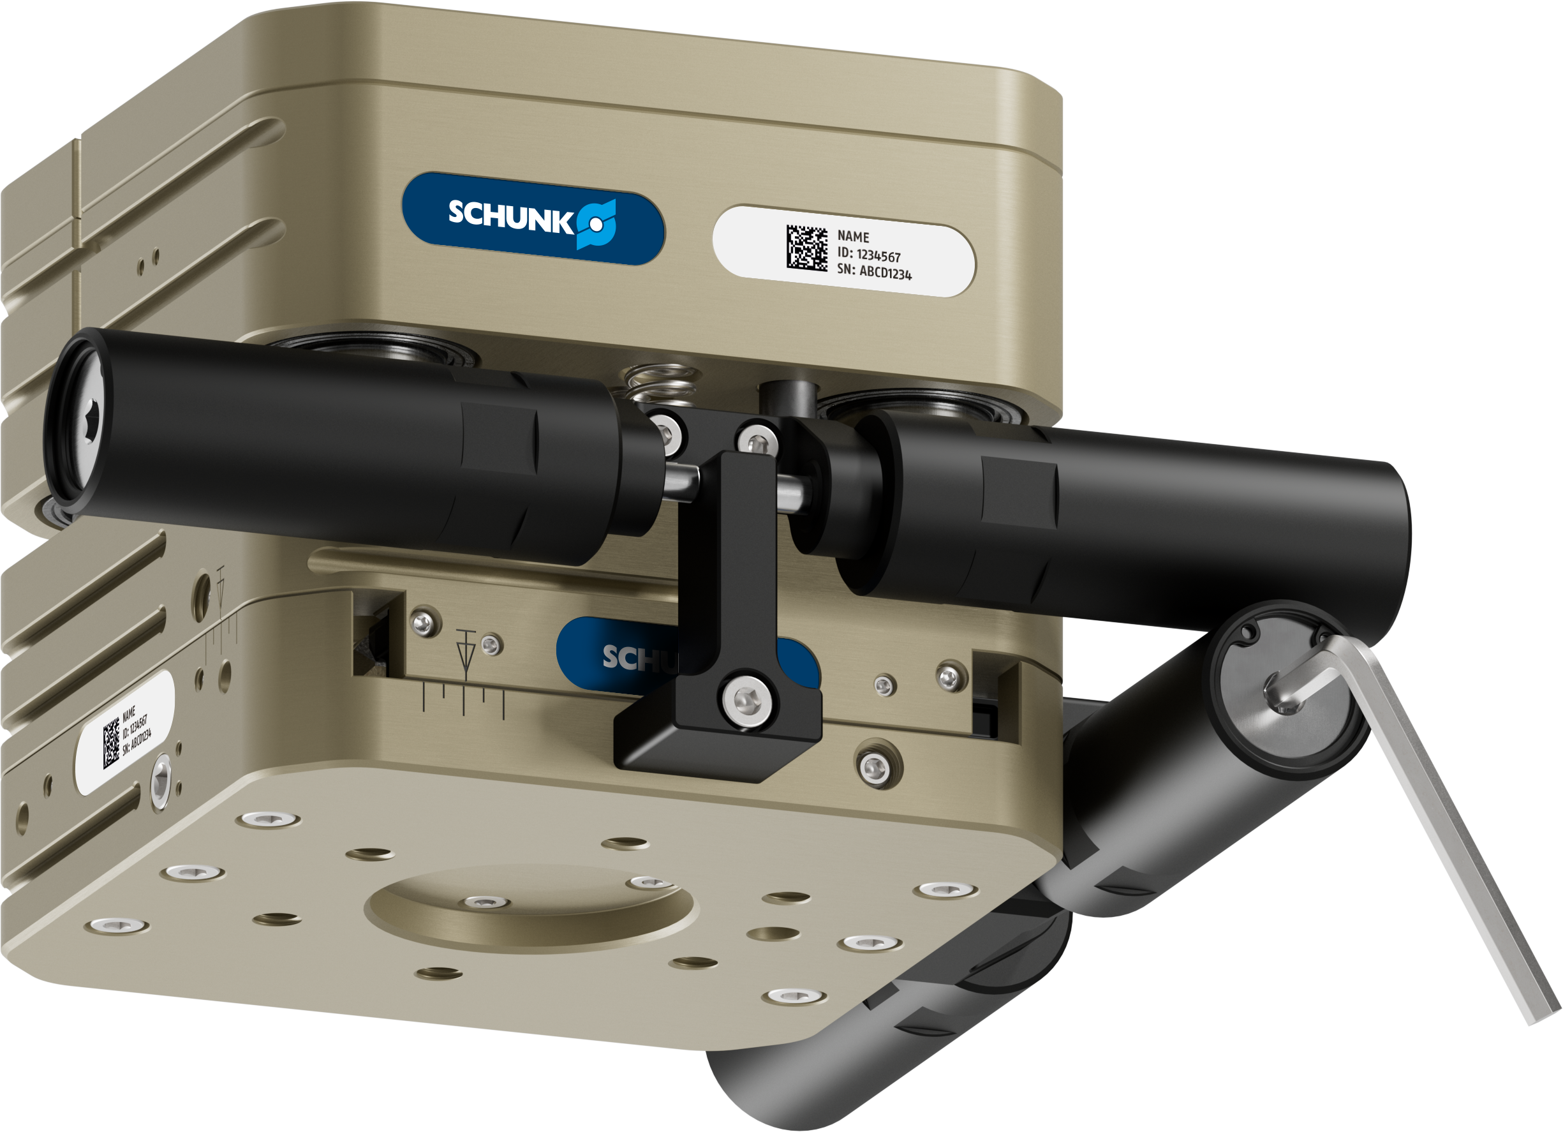
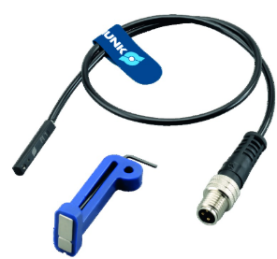
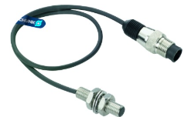
Umfangreiches Zubehörportfolio
Robot PLUS | Modulare Ausgleichseinheiten AGM
Effektive Gewichtskompensation in horizontalen Anwendungen
durch patentierte Feder- und Luftpatronen bei AGM-XY und AGM-XYZ
Standardisierte Adapterplatten
zusätzlich zur integrierten ISO-Schnittstelle sind je Baugröße eine Adapterplatten auf die nächstkleinere und die nächstgrößere ISO-Schnittstelle verfügbar
Automatische Luftpatrone
Umfangreichstes Sensorangebot
Zahlreiche magnetische und induktive Abfragemöglichkeiten für alle Baugrößen verfügbar
Manuelle
Federpatrone

Slide 14
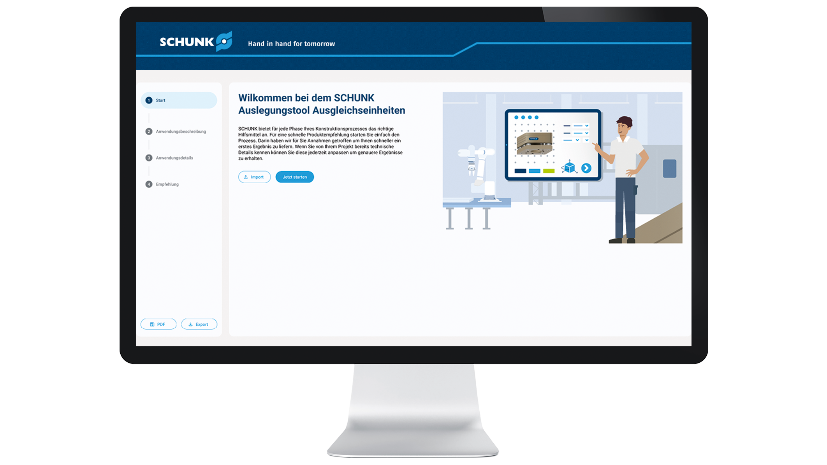
Auslegungstool Ausgleichseinheiten
Einfach. Online. Maßgeschneidert.
Robot PLUS | Modulare Ausgleichseinheiten AGM
Das passende Produkt für Ihren spezifischen Anwendungsfall!
Zum Auslegungstool

Slide 15



Slide 16




Portfolio
In der modernen Fertigung sind Flexibilität und Effizienz entscheidend.
Das Robot PLUS Portfolio von SCHUNK ist speziell darauf ausgerichtet, Ihre Produktionsprozesse zu verbessern. Es bietet ein umfassendes Angebot an Werkzeugwechslern, Ausgleichseinheiten und Kraft-Momenten-Sensoren – entwickelt auf Grundlage jahrzehntelanger Erfahrung.
Mit SCHUNK als Partner profitieren Sie von einer Kombination aus hochwertigen Produkten und umfassendem, zuverlässigem Support, der Ihre Automatisierungsprojekte weltweit unterstützt und vorantreibt.

Slide 17

Portfolio
Werkzeugwechsler
Ausgleichseinheiten
Kraft-Momenten-Sensoren
Automatischer
Werkzeugwechsler CPS
Kraft-Momenten-Sensor FTS
Ausgleichseinheit AGM
Automatischer Werkzeugwechsler CPB
Manueller Werkzeugwechsler CMS

Slide 19
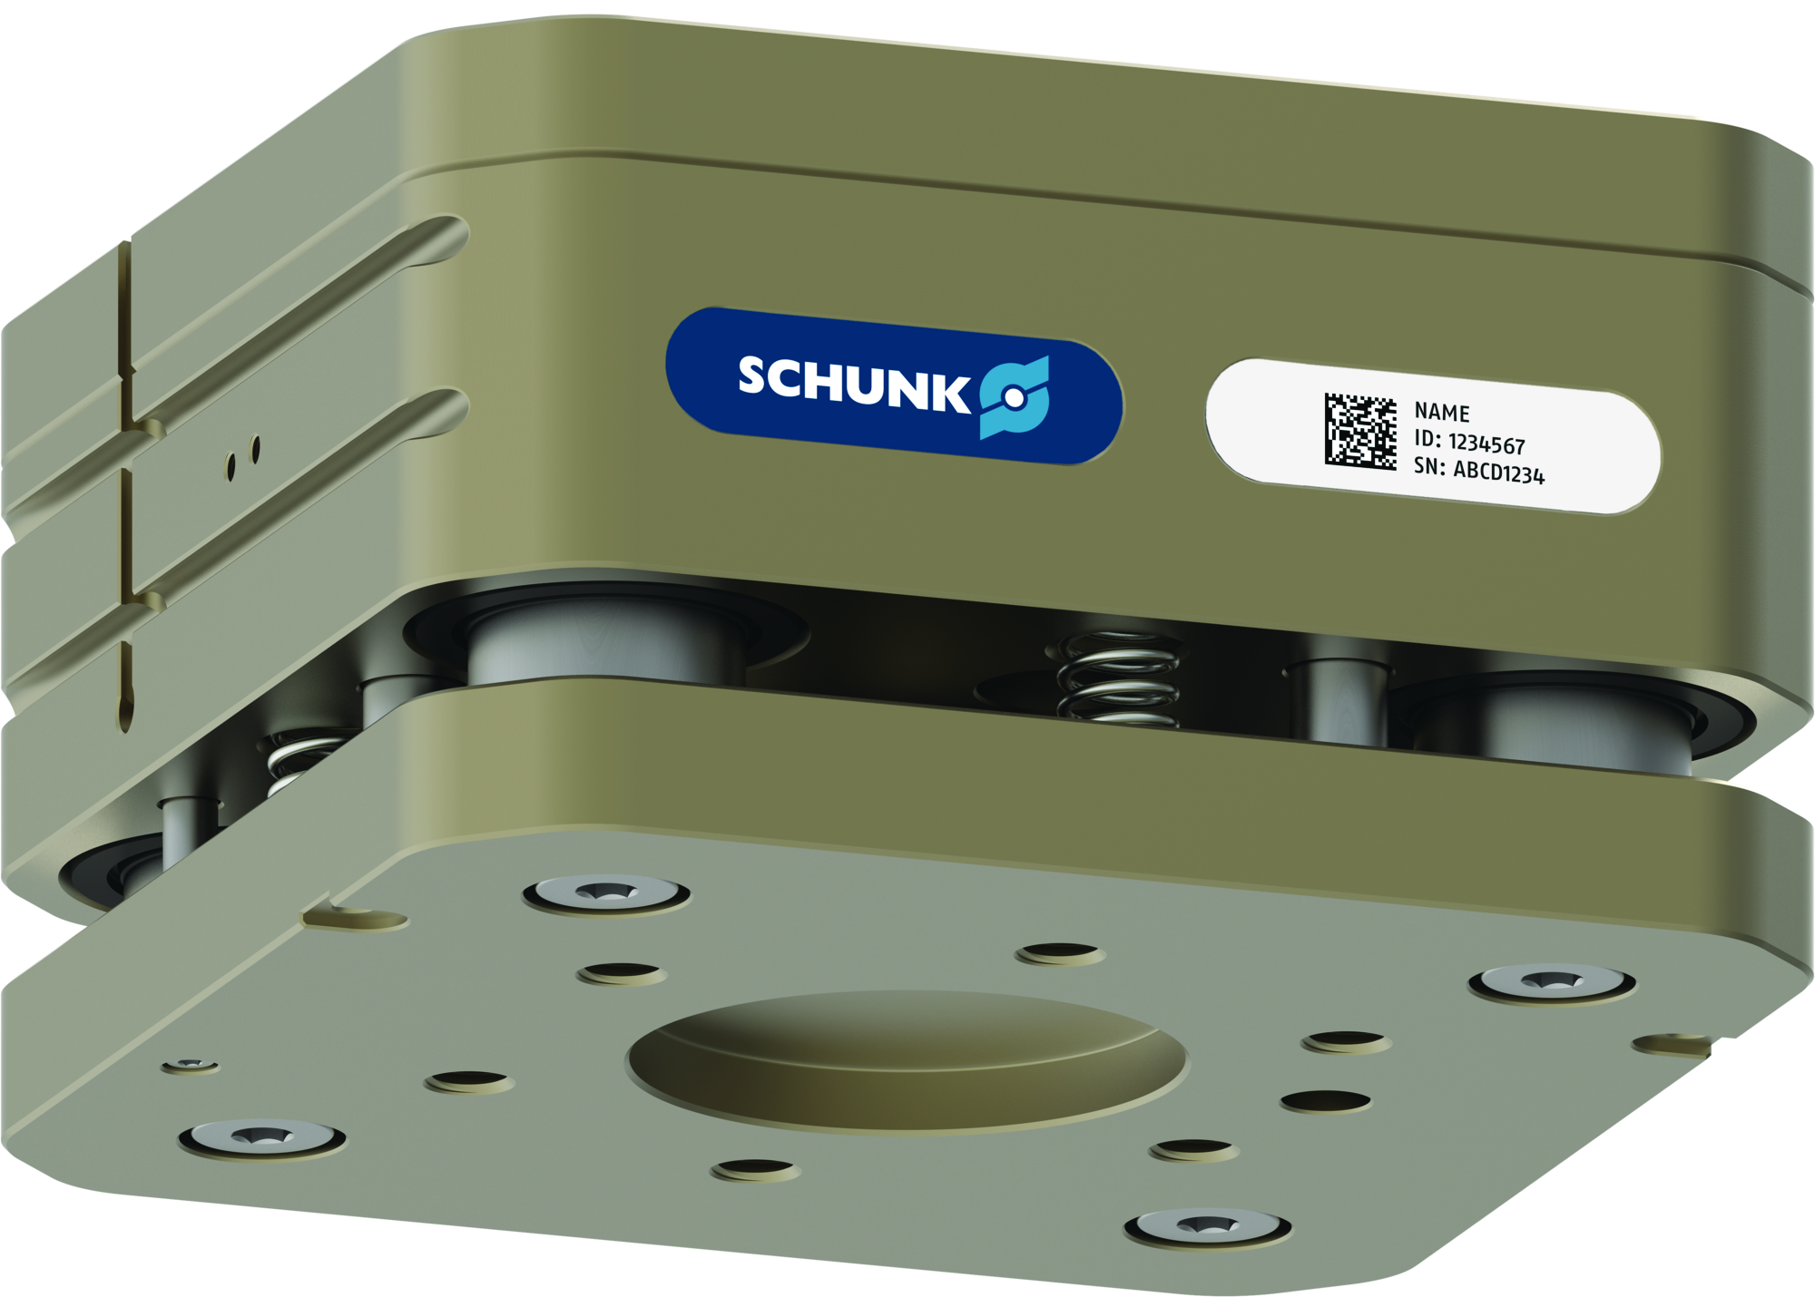

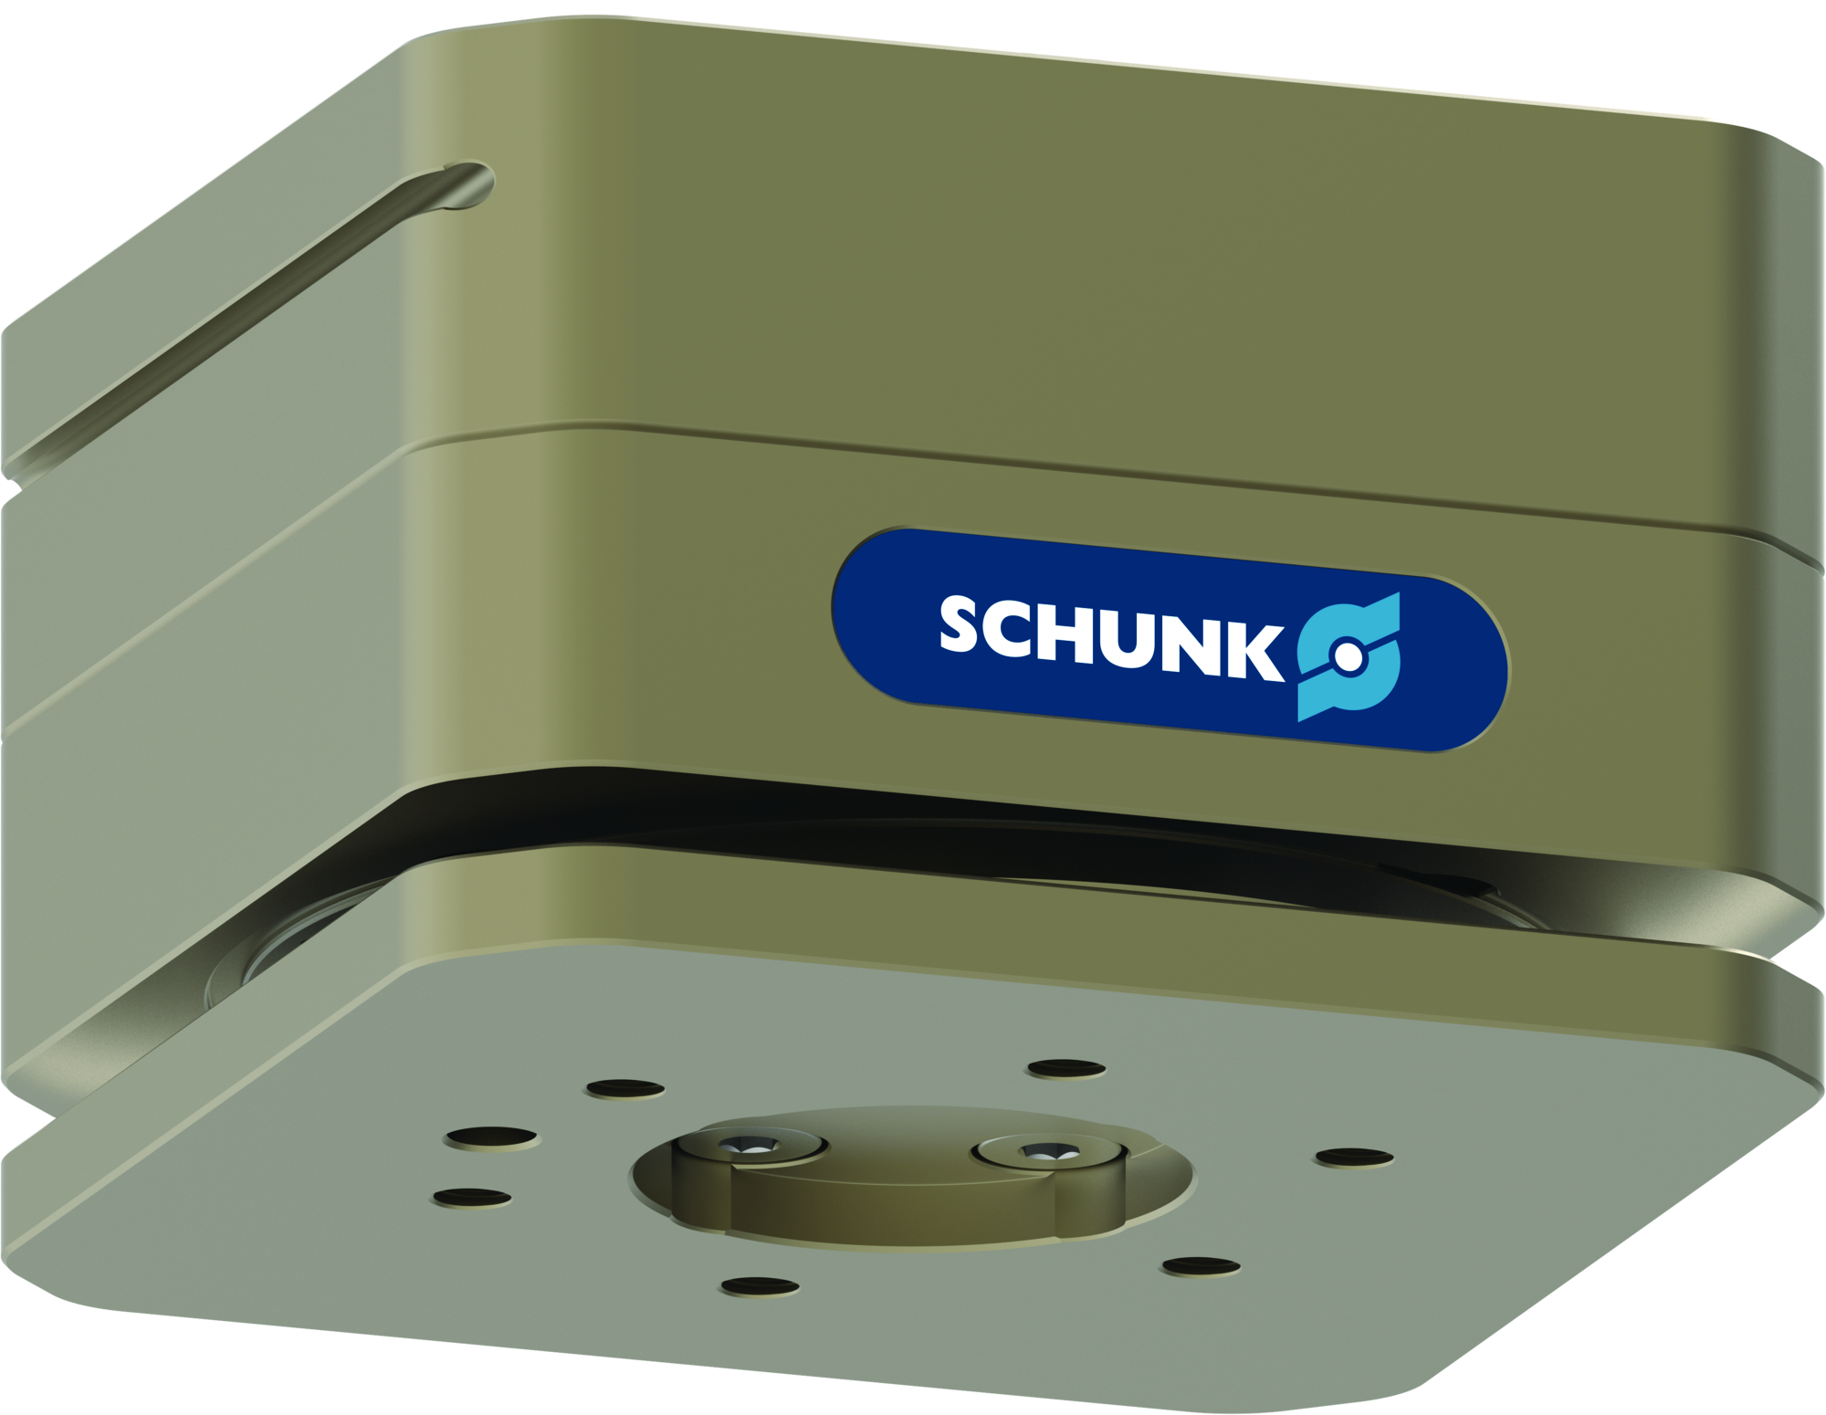
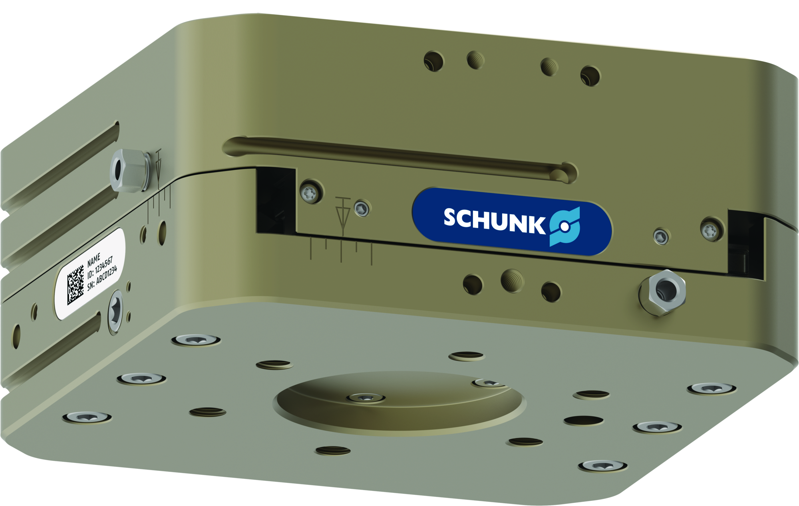
Ausgleichseinheit AGM
Robot PLUS
Modulare Ausgleichseinheit mit kompakter Bauweise und robusten Führungen
Immer das richtige Ausgleichsverhalten XY, Z, W, XYZ, WZ
AGM-Z
AGM-W
Großer Traglastbereich
von wenigen Gramm bis zu
AGM-XY
500 kg

